Slide 1

연건119안전센터 월간 실적
1. 소방통로확보 훈련 및 캠페인
가. 기 간 : 2. 6.(금) ~ 2. 27.(금)
나. 대 상 : 광장시장 등 10개소
다. 인 원 : 펌프차 및 탑승요원
라. 내 용 : 소방차 통행 장애요인 제거 및 계도
2. 도시형 생활주택 현지적응훈련
가. 기 간 : 2. 4.(수) ~ 2. 27.(금)
나. 대 상 : 명륜1가 46-1 등 29개소
다. 인 원 : 펌프차 및 탑승요원
라. 내 용 : 소방출동로 파악 및 연소확대 저지 방안

Slide 2
연건119안전센터 월간 실적
3. 소방차 통행 불가지역 전수조사
가. 기 간 : 2. 11.(수) ~ 2. 25.(수)
나. 대 상 : 이화동 8번지 일대 등 4개소
다. 인 원 : 펌프차 및 탑승요원
라. 내 용 : 통행불가 계단, 전봇대, 도로협소 등 파악
4. 설날 사회복지시설 위문
가. 일 시 : 2. 11.(수) 13:00 ~ 14:00
나. 대 상 : 비둘기 주간 보호시설(동숭동 5-4)
다. 인 원 : 전직원 자율 모금 참여
라. 내 용 : 위문품 전달, 소방시설 점검 및 안전교육

Slide 3
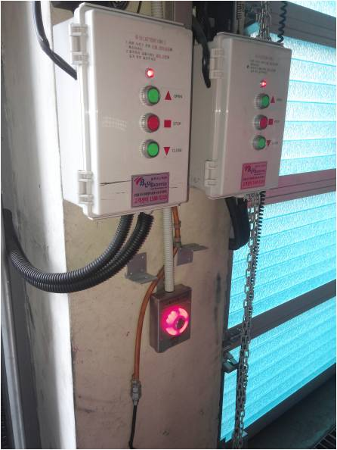
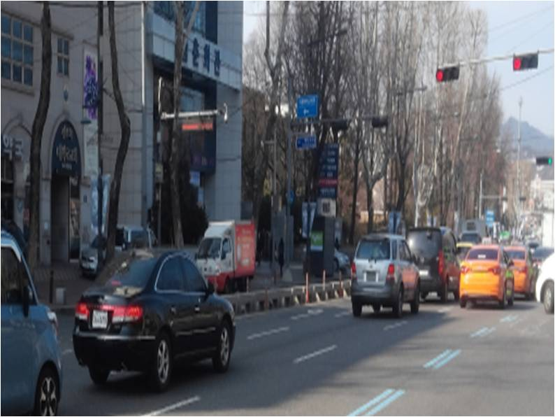
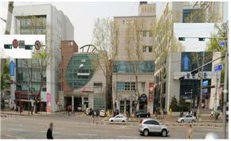
연건119안전센터 월간 실적
5. 출동전용 교통신호제어시스템 설치
가. 일 시 : 2. 27.(금) 15:00
나. 대 상 : 연건센터 앞 신호등 2개소
다. 설치자 : 서울지방경찰청 교통신호 운영실
라. 내 용 : 소방출동 시 스위치 조작으로 신호등 빨간불로 강제전환

Slide 4
연건119안전센터 월간 계획
1. 상반기 소방용수시설 일제 점검 ·정비
가. 기 간 : 3. 4. ~ 3. 18.(기간 중 6일)
나. 대 상 : 소화전 등 649개
(소화전 576, 저수조 15, 급수탑 1, 비상소화장치 54, 비상소방용수 3)
다. 인 원 : 진압대원 및 운전요원
라. 내 용 : 소방용수시설 일제점검 및 주차구획선 등 조사
2. 비상구 등 피난, 방화시설 특별단속
가. 기 간 : 3. 1.(일) ~ 4. 30.(목)
나. 대 상 : 비어할래 등 50개소
다. 인 원 : 안전센터 소방특별조사요원
라. 내 용 : 대상별 2회 불시단속

Slide 5
연건119안전센터 월간 계획
3. 공기호흡기 용기 위생검사
가. 기 간 : 3. 13. ~ 3. 17.(기간 중 3일)
나. 대 상 : EV5680 등 73개
다. 장 소 : 호흡보호장비 정비실(동작소방서)
라. 인 원 : 본서 화물차 2인1조 편성
4. 비상소화장치 활용지도 제작 설치
가. 기 간 : 3. 2.(월) ~ 3. 27.(금)
나. 대 상 : 비상소화장치 54개소
다. 인 원 : 이륜담당자
라. 내 용 : 소방호스 소요량 및 주변 지리 등 표시
비상소화장치함 좌 ·우측 벽면 지도부착

